Slide 1
Наукові діячі повоєнного часу

Slide 2
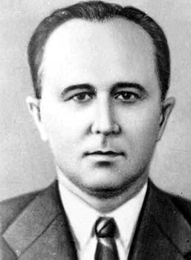
Митрофан Пасічник
Роки життя: 17 червня 1912р., Жирківка — 8 листопада 1996р.
Радянський і український фізик, академік АН УРСР (1961).

Slide 3
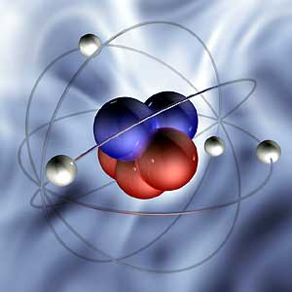
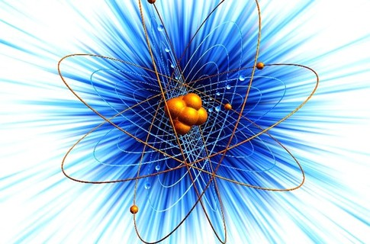
НАУКОВА ДІЯЛЬНІСТЬ
Роботи присвячені ядерній фізиці, фізиці реакторів, металофізики, історії та методології фізики. Вивчав структуру сплавів і захисних шарів методами електронографії, взаємодію нуклонів низьких і середніх енергій з атомними ядрами.
Здійснив комплекс досліджень взаємодії швидких і повільних нейтронів з ядрами, пов'язаний зі створенням реакторів на швидких нейтронах, отримав дані, що свідчать про існування ізотоп-спінових і оболонкових ефектів в сферичних і деформованих ядрах.

Slide 4
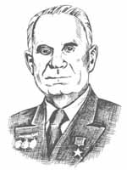
Архип Люлька
Роки життя:
23 березня 1908, с. Саварка, Богуславського району Київської області — 1 червня 1984, Москва
Український конструктор авіаційних двигунів. Член-кореспондент АН СРСР (з 1960), академік АН СРСР (1968).

Slide 5
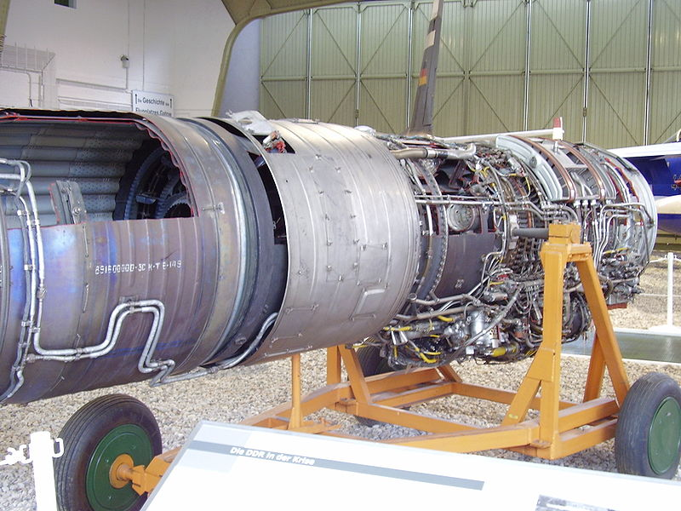
НАУКОВА ДІЯЛЬНІСТЬ
Розробив конструкцію першого у світі двоконтурного турбореактивного двигуна (1939–1941), інших двигунів.
Дослідив нові енергетичні речовини.
У 1938 році групою Архипа Люльки був розроблений двигун РГД-1, що дав змогу літаку розвинути швидкість до 900 км/год
Двигун АЛ-21 Ф3 конструкції А. М. Люльки

Slide 6
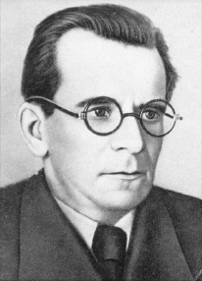
Сергій Лебедєв
Роки життя: 2 листопада 1902, Нижній Новгород — 3 липня 1974, Москва
Вчений, академік, творець першого в континентальній Європі комп'ютера.

Slide 7
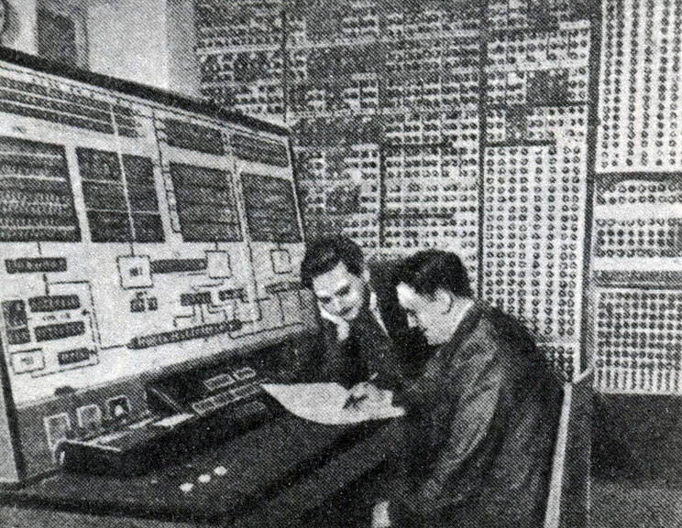
НАУКОВА ДІЯЛЬНІСТЬ
Під керівництвом Лебедєва в Україні був створений перший на континенті Європи комп'ютер — Мала електронна лічильна машина («МЭСМ»).
Наукова школа Лебедєва, що стала головною в колишньому СРСР, за своїми результатами успішно конкурувала з американською фірмою IBM.
Під керівництвом академіка були створені і передані для серійного випуску 15 типів високопродуктивних, найскладніших ЕОМ, кожна — продуктивніша, надійніша і зручніша в експлуатації.
Мала електронна лічильна машина

Slide 8
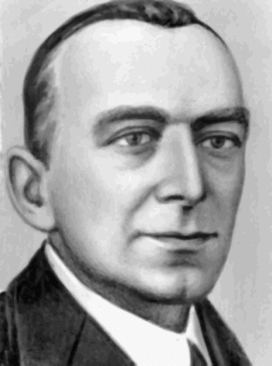
Олександр Бродський
Роки життя: 19червня 1895, Катеринослав — 21 серпня 1969
Український фізико-хімік, академік АН УРСР (з 22 лютого 1939 року), член-кореспондент АН СРСР (з 1943 року), професор (з 1926 року), директор Інституту фізичної хімії АН УРСР (з 1939 року).

Slide 9
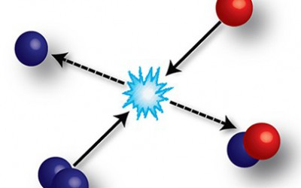
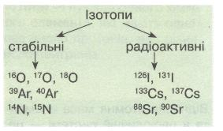
НАУКОВА ДІЯЛЬНІСТЬ
Вперше він застосував стабільні ізотопи для дослідження механізмів хімічних реакцій, дослідив ізотопний обмін водню, кисню, сірки та азоту.
У 1929 році він встановив кількісну залежність електродного потенціалу від діелектричної проникності розчину.
ІЗОТОПИ
Під його керівництвом вперше в СРСР була створена установка з одержанняважкої води (1934), концентратів важкого кисню (1937) та важкого азоту (1949).

Slide 10
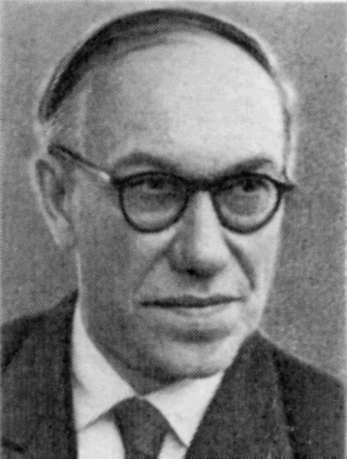
Михайло Лавреньєв
Роки життя:
19 листопада 1900 — 15 жовтня 1980
Математик, академік АН СРСР.
За цикл робіт з теорії квазіконформних відображень отримав Державну премію СРСР (1946).
Лауреат Ленінської премії (1958), премії ім. С. Л. Лебедєва.
Нагороджений шістьма орденами Леніна, орденом Жовтневої революції, медаллю ім. М. В. Ломоносова, Орденом Почесного легіону.

Slide 11
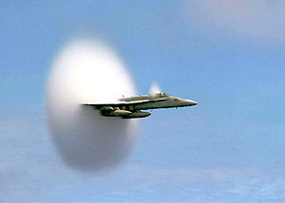
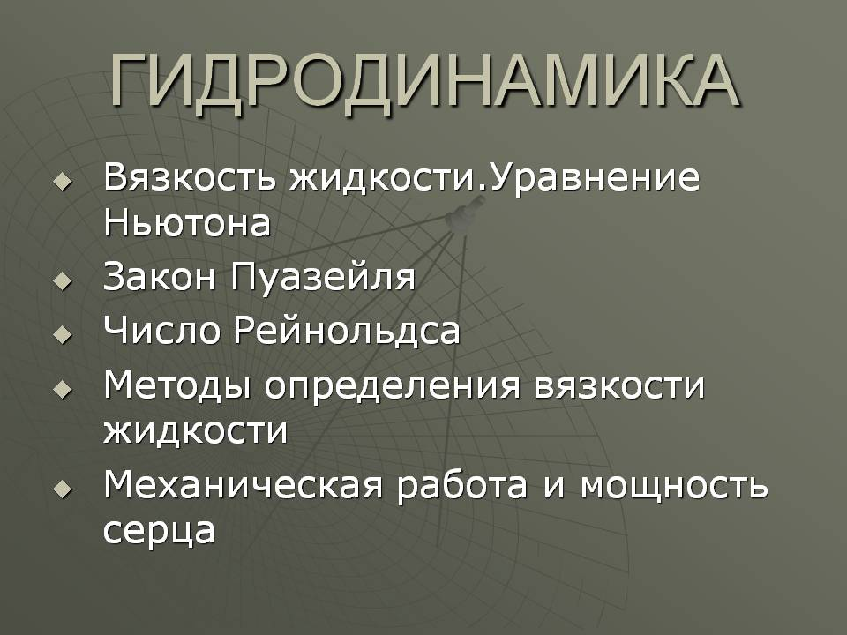
НАУКОВА ДІЯЛЬНІСТЬ
Науковий колектив на чолі з Лаврентьєвим створив новий напрям у теорії функцій, що посприяло розвитку газо- та гідродинаміки

Slide 12
Відомі українські вчені у повоєнні роки

Slide 13
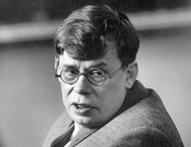
Микола Боголюбов
Народився: 7 березня 1940 р., Київ
Радянський і український математик і фізик, доктор фізико-математичних наук, професор (1971), член-кореспондент АН СРСР (з 1984 року),
професор Російської академії наук (з 1991)

Slide 14
НАУКОВА ДІЯЛЬНІСТЬ
Основні праці присвячені математичній і теоретичній фізиці та математичним методам в статистичній механіці.
Автор понад 80 наукових праць, в тому числі 7 книг і монографій

Slide 15
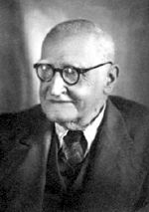
Микола Гамалія
Роки життя:т 17 лютого 1859, Одеса — 29 березня 1949, Москва
Український і радянський мікробіолог і епідеміолог, почесний академік Академії Наук СРСР (з 1940), заслужений діяч науки (з 1934). Лауреат Сталінської премії (1943 рік).

Slide 16
НАУКОВА РОБОТА
Микола Федорович Гамалія — автор більше 300 наукових робіт, значна частина яких, присвячена проблематиці сказу і холери. У 1954—56 рр. вийшло друком шеститомне зібрання наукових праць М. Ф. Гамалії.
Вчений є творцем і активним популяризатором т. зв. інтенсивного методу щеплення — розробив і застосував на практиці план заходів щодо боротьби з епідеміями на місцях.
На практиці активно боровся з епідеміями чуми в Одесі, холери на Донбасі, в Закавказзі та на Поволжі,висипного тифу в Петербурзі.

Slide 17
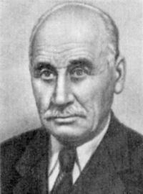
Василь Юр’єв
Роки життя:
20 лютого 1879 — 8 лютого 1962
Український селекціонер-рослинник, дійсний член АН УРСР (з 1948), почесний член Всесоюзної Академії сільськогосподарських наук.

Slide 18
НАУКОВА ДІЯЛЬНІСТЬ
Юр'єв — автор близько 100 праць з питань методики й організації селекції, сортовипробування і наслідництва сільськогосподарських культур.
Вивів багато сортів озимої і ярої пшениці, проса, кукурудзи та інших культур.
Співавтор посібника для аґрономічних вузів з селекції й насінництва сільськогосподарських рослин.

